Slide 1
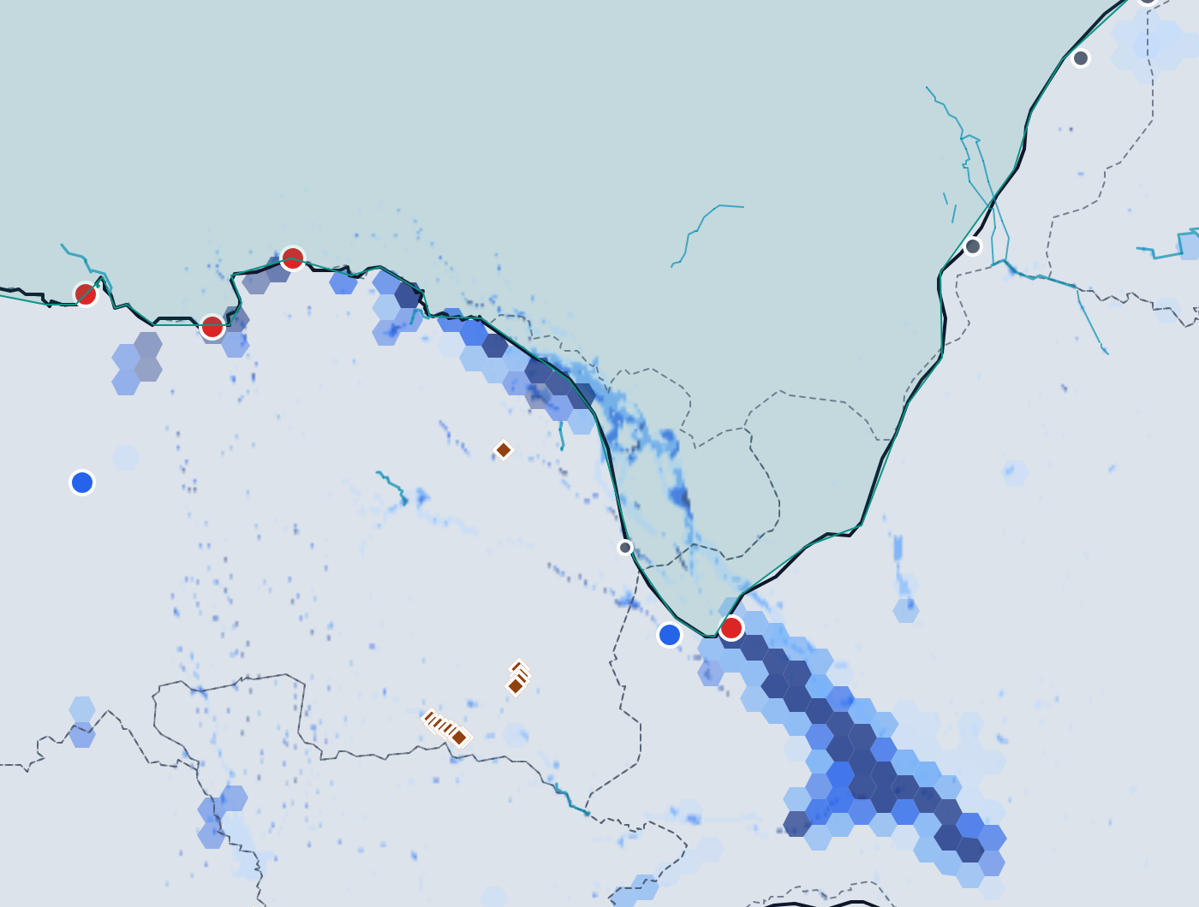
TECHNICAL DEEP-DIVE
Nakhon Sawan Flood Watch
วิธีวิเคราะห์ แบบจำลอง และการสอบเทียบ
ArcGIS Pro terrain processing · hex network model v3 · upstream routing · gauge recession · 2D local-inertial
สำหรับทีม GIS / อุทกวิทยา · ข้อมูล ณ 28 ก.ย. 2569 เวลา 20:57 น.

Slide 2
AGENDA
หัวข้อ
1
สถาปัตยกรรมและข้อมูล static vs dynamic · แหล่งข้อมูล · data contract
2
ArcGIS Pro DEM conditioning · HAND · CN · hex network · upstream basins
3
แบบจำลองรายชั่วโมง ฝน · SCS-CN · hex v3 · fill-spill · โครงสร้างระบายน้ำ
4
แม่น้ำและต้นน้ำ routing · rating curve · recession · overbank
5
ระยะเวลาท่วม อัลกอริทึม · สรุปรายอำเภอ
6
2D และการสอบเทียบ local-inertial · ขอบเขตแม่น้ำ · grid search
7
ผลลัพธ์ ข้อจำกัด แผนพัฒนา

Slide 3
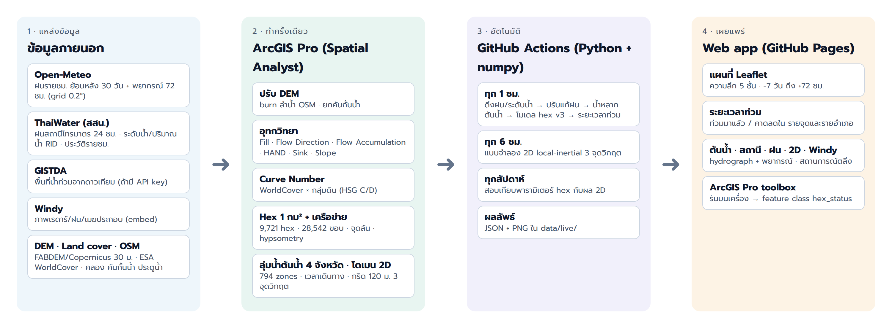
1 · สถาปัตยกรรม
สถาปัตยกรรม: แยก static (แม่นเชิงพื้นที่) ออกจาก dynamic (เร็ว เบา)
รอบ | งาน | เวลา
ครั้งเดียว | ArcGIS Pro tool 0 → 1, 1b, 1c, 1d | 30–60 นาที
ทุก 1 ชม. | run_update.py (hex v3 + upstream + duration) | 12–30 วินาที
ทุก 6 ชม. / สัปดาห์ | run_hotspots.py (2D) / calibrate.py | ~1–2.7 นาที/โดเมน

Slide 4
2 · ARCGIS PRO
ปรับ DEM ให้ทิศการไหลบนที่ราบถูกต้อง
FABDEM V1-2 (30 ม.)
วัตถุจาก OpenStreetMap | การปรับ DEM | เหตุผล
waterway = river | -3.0 ม. | บังคับการไหลลงแม่น้ำ
canal / stream | -1.5 ม. | คลองชลประทาน/ลำห้วย
drain | -1.0 ม. | คูระบายน้ำ
ditch | -0.5 ม. | คูน้ำขนาดเล็ก
dyke / embankment | +1.0 ม. | คันกั้นน้ำเป็นจุดล้นสูง
Copernicus GLO-30 ที่ตัดอาคารและต้นไม้ออก (Hawker et al. 2022) → ลด bias ในเมืองและป่า
ดึงเฉพาะ tile ที่ใช้จาก zip ของ Univ. of Bristol ด้วย HTTP Range
ProjectRaster → UTM 47N 30 ม. (bilinear) · env.pyramid = NONE
ใบอนุญาต CC BY-NC-SA 4.0 — ใช้เชิงพาณิชย์ต้องกลับไปใช้ Copernicus DEM
Overpass API
แบ่ง tile · สลับ endpoint เมื่อ 504/SSL error · คืนค่าว่างเมื่อไม่สำเร็จ (pipeline ไม่ล้ม) · สถานีสูบดึงครั้งเดียวทั้ง bbox

Slide 5
2 · ARCGIS PRO
อุทกวิทยาภูมิประเทศและชั้นข้อมูลราย hex
ขั้น | เครื่องมือ ArcGIS Pro | ผลลัพธ์
อุทกวิทยา | Fill → Flow Direction (D8) → Flow Accumulation | fill, fdir, facc
ลำน้ำ | Con(facc > 5 ตร.กม.), Con(facc > 1,000 ตร.กม.) | stream, major
HAND | Flow Distance (VERTICAL) ถึง stream / major | hand, hand_major
แอ่ง | Fill - DEM | sink (มม.)
ความลาดชัน | Slope (percent rise) | slope
Curve Number | WorldCover → Reclassify (HSG D ถ้า HAND < 5 ม.) | cn
Hex | Generate Tessellation 1 ตร.กม. · Spatial Join อำเภอ · Polygon to Raster | 9,721 hex
Zonal | numpy mean / P5–P75 / sum ราย hex | params.json
Station ref | min(fill) รัศมี 300 ม. รอบสถานีระดับน้ำ | z_ref
สิ่งปกคลุมดิน | HSG C | HSG D
ป่า | 70 | 77
ไม้พุ่ม | 77 | 83
ทุ่งหญ้า | 74 | 80
นา/เกษตร | 82 | 86
เมือง | 90 | 93
ดินโล่ง | 86 | 89
พื้นที่ชุ่มน้ำ | 85 | 88
น้ำ | 98 | 98
ตาราง Curve Number (AMC II) ที่ใช้ · AMC I/III ปรับจากฝน 5 วันก่อนเหตุการณ์ (35 / 53 มม.)

Slide 6
2 · ARCGIS PRO
เครือข่าย hex: การไหลหลายทิศ จุดล้น และ hypsometry
28,542
24,016
501 กม.
20 / 0
ขอบเชื่อม hex ข้างเคียง
เส้นทางการไหลหลายทิศ
คลอง/คูระบาย (OSM)
ประตูน้ำ / สถานีสูบใน OSM
องค์ประกอบ | วิธีคำนวณ
ขอบเชื่อม (edge) | ทุกคู่ cell 30 ม. ที่ติดกันแต่อยู่คนละ hex → คู่ hex ข้างเคียงและความยาวขอบ
ระดับจุดล้น (sill) | P5 ของ max(z₁, z₂) ตามแนวขอบ = ระดับต่ำสุดที่น้ำข้าม hex ได้ (ถนน/คันกั้นทำให้ sill สูง)
การไหลหลายทิศ | cell ที่เส้นทาง D8 ข้ามขอบ hex → สัดส่วนการไหลไปแต่ละ hex ปลายทาง ถ่วงด้วย flow accumulation (ตั้งแต่ 2%)
Hypsometry | ความสูง P0, P2, P5, P10, P25, P50, P75, P90, P100 ใน hex → ตาราง ระดับ–พื้นที่–ปริมาตร
โครงสร้างระบายน้ำ | คลอง (PairwiseIntersect) · สถานีสูบ/ประตูน้ำจาก OSM + drainage_assets_user.csv · ทางออก = hex แม่น้ำใกล้สุด ≤ 5 กม.

Slide 7
3 · แบบจำลองรายชั่วโมง
ฝน: แบบจำลองต่อเนื่อง + ปรับแก้ด้วยสถานีโทรมาตร
P(hex, t) = IDW 4 จุดจาก lattice 0.2° (Open-Meteo, 16 คอลัมน์)
ratio = (G + 2) / (M + 2) จำกัด 0.2–5
log-ratio → IDW · น้ำหนักเต็มใน 10 กม. ลดเป็น 0 ที่ 40 กม.
ใช้กับฝน 24 ชม. ล่าสุดเท่านั้น
798 สถานี
0.57
สถานี ThaiWater ที่ใช้ปรับแก้รอบนี้
มัธยฐาน สถานี / แบบจำลอง
แบบจำลองอากาศให้ฝนสูงกว่าสถานีราว 1.8 เท่าในรอบนี้ → การปรับแก้สำคัญมาก
Cache ฝน
ทำไมไม่ใช้ Windy ในการคำนวณ
ครั้งแรก past_days = 30 แล้วเก็บ rain_cache.json (0.1 มม.)
รอบถัดไปดึงแค่ past_days = 2 + พยากรณ์ 72 ชม. (batch 80 จุด)
ครอบคลุม 5 จังหวัด (98.9–101.9°E, 14.9–18.0°N)
Point Forecast API ของ Windy เป็นบริการเสียเงิน
ใช้ Windy embed เป็นภาพประกอบ (ฝน ฝนสะสม เรดาร์ เมฆ)
ขยายต่อได้: TMD API, GSMaP_NOW, GPM IMERG

Slide 8
3 · แบบจำลองรายชั่วโมง
น้ำท่า SCS-CN และการเก็บน้ำในคันนา/แอ่ง
S = 25400 / CN - 254 · Ia = 0.2 S
Q = (P - Ia)² / (P - Ia + S) เมื่อ P > Ia
เหตุการณ์ใหม่เมื่อฝนหยุดตั้งแต่ 12 ชม.
CN ปรับ AMC I/III จากฝน 5 วันก่อนเหตุการณ์
น้ำปกติในคันนา N = 100·f_นา + 10 (มม.)
ความจุกักเก็บ D_cap = N + 0.3·sink·dcap_mult
ความลึก = ปริมาตรน้ำอิสระ (W - N) / สัดส่วนพื้นที่ใต้ระดับผิวน้ำ η
สัดส่วนท่วม < 5% = น้ำในร่องน้ำ (ไม่นับ)
ผลของการใส่น้ำในคันนา
รุ่นแรกไม่แยกน้ำในนา ทำให้ได้พื้นที่เฝ้าระวังเกินจริง (~3,400 ตร.กม.) · หลังแยกน้ำปกติในนาและสอบเทียบ dcap_mult = 1.7 ผลเหลือ 83 ตร.กม. ซึ่งสอดคล้องกับแบบจำลอง 2D มากขึ้น

Slide 9
3 · แบบจำลองรายชั่วโมง
โมเดล hex v3: ระบาย · fill-spill · โครงสร้างระบายน้ำ (substep 15 นาที)
1
ระบายตามแรงโน้มถ่วง
2
Fill-spill (weir)
Out = max(W - D_cap, 0)·(1 - e^(-1/T))
T = clip(8/√S%, 2, 96)·t_mult / (1 + กม.คลอง)
แบ่งไป hex ท้ายน้ำตามสัดส่วนการไหลหลายทิศ
Q = 1.7·weir_c·w_eff·(η_สูง - max(η_ต่ำ, sill))^1.5
w_eff = 0.1 × ความยาวขอบ
จำกัดไม่เกินครึ่งหนึ่งของผลต่างที่ทำให้ระดับเท่ากัน
3
เมือง / สูบ / ประตูน้ำ
4
น้ำล้นตลิ่ง / backwater
ท่อเมือง 20·f_เมือง มม./ชม. (ลด 1/3 เมื่อน้ำเท้อ)
สถานีสูบ ≤ ความจุ × 3.6 มม./ชม. → hex แม่น้ำ
ประตูน้ำปิดเมื่อแม่น้ำต่ำกว่าตลิ่งไม่ถึง 1 ม.
(Q_fc - Q_cap)·3600 ม³/ชม. ฉีดเข้า hex ลำน้ำหลัก
backwater: แม่น้ำ > ตลิ่ง - 1 ม. และ HAND < 6 ม. → T×3
รัน 2 รอบ (มี/ไม่มีล้นตลิ่ง) แยกสาเหตุ

Slide 10
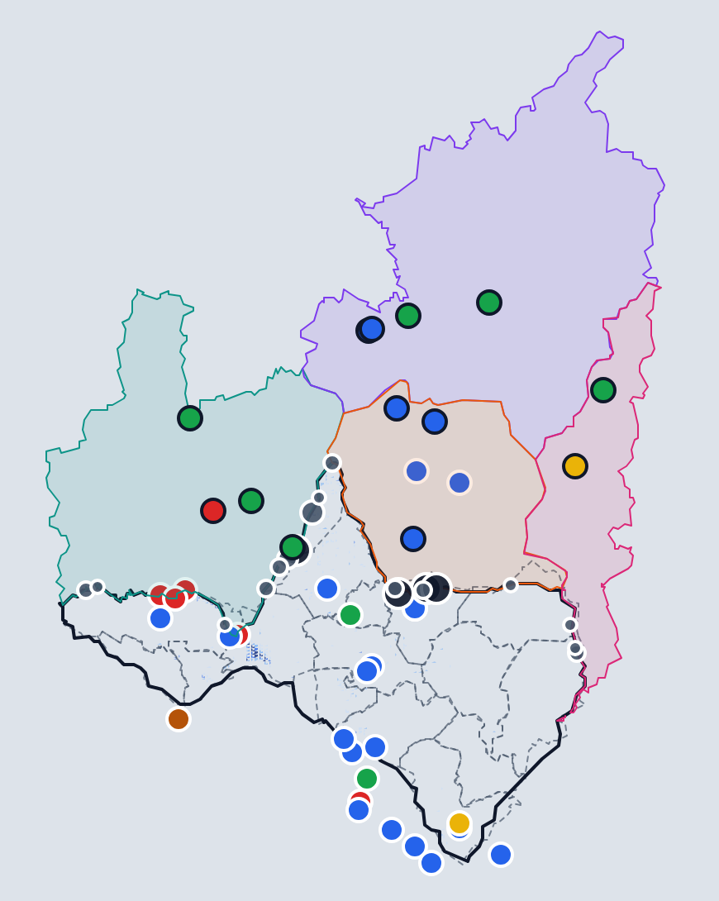
4 · แม่น้ำและต้นน้ำ
น้ำหลากจาก 4 จังหวัดต้นน้ำ
1
Zones
2
น้ำท่า
3
Routing
D8 pointer-jumping จาก DEM 90 ม. → 794 zones (จุดน้ำเข้า × จังหวัด × จุดฝน × lag 6 ชม.)
SCS-CN + bucket 50 มม. · Q = q·A/3.6
lag = ระยะทาง/0.7 ม./วิ + linear reservoir K = max(6, 0.5·lag) (FFT)
จังหวัด | พื้นที่ไหลเข้า นว. | ฝน 7 วัน | เข้า นว. 72 ชม.
กำแพงเพชร | 7,184 ตร.กม. | 152 มม. | 91.4 ล้าน ลบ.ม.
พิษณุโลก | 9,722 ตร.กม. | 48 มม. | 18.2 ล้าน ลบ.ม.
พิจิตร | 4,246 ตร.กม. | 89 มม. | 17.4 ล้าน ลบ.ม.
เพชรบูรณ์ | 2,921 ตร.กม. | 81 มม. | 5.1 ล้าน ลบ.ม.
ปรับขนาดด้วยปริมาณน้ำจริง β = 0.6: กลุ่มปิง (กำแพงเพชร) ×0.344 เทียบ P.17 · กลุ่มน่าน-ยม (พิษณุโลก พิจิตร เพชรบูรณ์) ×1.0 เทียบ N.67

Slide 11
4 · แม่น้ำและต้นน้ำ
แม่น้ำสายหลัก: ปริมาณน้ำไม่คงที่ แต่ลดตาม recession ของสถานี
สถานี | k (ชม.) | Qb | แนวโน้ม
P.17 แม่น้ำปิง | 141 | 70 | +10.0 /ชม.
N.67 แม่น้ำน่าน-ยม | 208 | 407 | +0.2 /ชม.
C.2 แม่น้ำเจ้าพระยา | 192 | 521 | +5.5 /ชม.
Ct.5A แม่วงก์-สะแกกรัง | 31 | 9 | +6.8 /ชม.
Q_fc(t) = Q_rec(t) + max(Q_model(t) - Q_model(now), 0)
ขึ้น: Q0 + r·τ(1 - e^(-t/τ)), τ = 12 ชม.
ลด: Qb + (Qpk - Qb)·e^(-(t-τ)/k)
k = -1 / median Δln(Q - Qb) (ช่วงน้ำลดต่อเนื่องตั้งแต่ 6 ชม.)
Rating: Q = a(WL - z0)^b (เหนือค่าสูงสุดที่เคยวัด b ≤ 5/3)
C.2 (เจ้าพระยา) = Q_obs + ΔQ ปิง + ΔQ น่าน หน่วง 12 ชม. โดยใช้ค่าตรวจวัดจริงย้อนหลังต่อด้วยค่าพยากรณ์
ประวัติสถานี (gauges.py)
ThaiWater waterlevel_graph รายชั่วโมง 30 วัน 28 สถานี
ครั้งแรกดึงย้อนหลังทั้งหมด · ขาดช่วง > 90 นาทีจึงดึงเพิ่ม
ผลต่อระยะเวลาท่วม: hex ที่ไม่รู้ว่าท่วมมาแล้วกี่ชั่วโมง 57 → 0 · hex ที่คาดว่าท่วมเกิน 14 วัน 25 → 5

Slide 12
4 · แม่น้ำและต้นน้ำ
ตัวอย่าง: Ct.5A แม่วงก์ — rating curve + recession k = 31 ชม.
ตัวเลขสำคัญ
ตอนนี้ 385 ลบ.ม./วิ (rating, 265 คู่)
ความจุ qmax 232 ลบ.ม./วิ
ล้นตลิ่ง 1.11 ม. มาแล้ว 39 ชม.
ยอดคาด 437 ลบ.ม./วิ
ต่ำกว่าความจุใน ~33 ชม.
ที่ราบล้นตลิ่ง 36.8 → 42.3 ตร.กม. (hex model)

Slide 13
4 · แม่น้ำและต้นน้ำ
น้ำล้นตลิ่งเข้าที่ราบ: ปริมาตร → กระจายด้วย fill-spill
1
ปริมาตรส่วนเกิน
2
ปริมาตรเริ่มต้น
3
ฉีดเข้า hex ลำน้ำ
4
กระจาย
V(t) = max(Q_fc - Q_cap, 0)·3600
Q_cap = qmax สถานี RID
S₀ = ปริมาตรใต้ระดับ (WL - z_ref) บน hex ของช่วงลำน้ำ เมื่อสถานีล้นตลิ่ง
hex ที่ facc ตั้งแต่ 1,000 ตร.กม. ถ่วงด้วย f_low
fill-spill ตามระดับผิวน้ำ · คันกั้นน้ำ/ถนนกั้นได้ตามจริง
hex ของช่วงลำน้ำ
ทำไมไม่ใช้ HAND ตรง ๆ
hex ใกล้สถานีในช่วงนั้น ≤ 15 กม. และ HAND_major P10 < 10 ม.
bank_hand = ตลิ่ง - z_ref ของสถานีหลัก (0.5–10 ม.)
ปิง 591 · น่าน 495 · เจ้าพระยา 619 · แม่วงก์ 112 hex
HAND อย่างเดียวให้ที่ราบท่วมเกินจริง (ไม่อนุรักษ์มวล)
ปริมาตรจำกัดด้วยส่วนที่เกินความจุลำน้ำจริง
คันกั้นน้ำใน DEM (+1 ม.) กั้นการแผ่ได้

Slide 14
5 · ระยะเวลาท่วม
อัลกอริทึมระยะเวลาท่วม (เกณฑ์ 10 ซม.)
h (ท่วมมาแล้ว) = จำนวนชั่วโมงต่อเนื่องที่ d ตั้งแต่ 10 ซม. จนถึงปัจจุบัน
จากการจำลองฝนอย่างเดียว 30 วัน (cold start)
r (คาดลดใน) = ชั่วโมงแรกในอนาคตที่ d < 10 ซม.
จากการจำลองรวมฝนพยากรณ์ + น้ำล้นตลิ่ง
ถ้ายังท่วมที่ +72 ชม. → ต่อด้วยอัตราลดใน 12 ชม. สุดท้าย
เพดาน 336 ชม. (999 = เกิน 14 วัน)
hex ที่ท่วมจากน้ำล้นตลิ่งอย่างเดียว:
h = ชม. ตั้งแต่สถานีหลักของลำน้ำที่ใกล้ที่สุด
(≤ 10 กม.) ขึ้นเหนือตลิ่งครั้งล่าสุด
สรุปรายอำเภอ: มัธยฐานถ่วงพื้นที่ท่วมจริง
+ ค่าสูงสุด + พื้นที่แยก 5 ช่วงเวลา
82.9
42 / 160
37
21 · 37 · 22 · 0 · 3
ตร.กม. ที่ลึก 10 ซม. ขึ้นไป
ชม. ท่วมมาแล้ว (มัธยฐาน / สูงสุด)
ชม. คาดลดใน (มัธยฐาน)
ตร.กม. < 1 / 1–3 / 3–7 / 7–14 / > 14 วัน

Slide 15
5 · ระยะเวลาท่วม
ผลระยะเวลาท่วมรายอำเภอ
อำเภอ | ท่วมมาแล้ว | ลดใน | สูงสุด
ลาดยาว | 40 ชม. | 82 ชม. | > 14 วัน
แม่วงก์ | 39 ชม. | 29 ชม. | 49 ชม.
บรรพตพิสัย | 56 ชม. | 20 ชม. | 77 ชม.
ชุมตาบง | 32 ชม. | 25 ชม. | 38 ชม.
เมืองนครสวรรค์ | 53 ชม. | 9 ชม. | 96 ชม.
พยุหะคีรี | 71 ชม. | 33 ชม. | 128 ชม.
โกรกพระ | 74 ชม. | 8 ชม. | 60 ชม.
ตาคลี | 38 ชม. | 13 ชม. | 60 ชม.

Slide 16
6 · 2D และการสอบเทียบ
แบบจำลอง 2D local-inertial สำหรับจุดวิกฤต
q ← (q - g·h_f·Δt·∂η/∂x) / (1 + g·Δt·n²·|q| / h_f^(7/3))
∂h/∂t = -∇·q + น้ำท่าจากฝน - การสูญเสีย · Δt จาก CFL (α = 0.7)
ขอบเขตแม่น้ำ (สิ่งที่แก้จนผลสมจริง)
ระดับน้ำ = zbed ของ cell + ความลึกเหนือท้องน้ำของสถานี (WL - z_ref) interpolate ตามลำน้ำ
zbed = ค่าต่ำสุดของ DEM 30 ม. ใน cell 120 ม.
ตลิ่ง: ห้ามน้ำไหลจากแม่น้ำขึ้นที่ราบเมื่อระดับยังไม่ถึงตลิ่ง (ตลิ่งแคบกว่า 120 ม. จึงหายจาก DEM)
อนุรักษ์มวล: flux แม่น้ำ → ที่ราบ ≤ Σ max(Q - ความจุ, 0)
ผล: พื้นที่ท่วมในโดเมน 2D จาก 210–499 ตร.กม. (ก่อนแก้) → ลาดยาว 53–70 ตร.กม.
โดเมน | กริด 120 ม. | สถานีขอบเขต | เวลารัน
ลาดยาว–แม่วงก์ | 278 × 356 | Ct.5A, Ct.4, SKG007 | 159 วิ
เมืองนครสวรรค์ | 204 × 214 | C.2, CPY001, PIN005 | 53 วิ
ชุมแสง | 185 × 240 | N.67, NAN008 | 53 วิ
Manning n จาก WorldCover · ฝน SCS-CN ต่อ cell + คันนา 100 มม. · เริ่มจากระดับผิวน้ำ hex เมื่อ 48 ชม.ก่อน (ปรับปริมาตรให้ไม่เกินน้ำอิสระ) · ขอบโดเมนเปิด (normal depth 0.001)

Slide 17
6 · 2D และการสอบเทียบ
ผลแบบจำลอง 2D

Slide 18
6 · 2D และการสอบเทียบ
การสอบเทียบโมเดล hex กับแบบจำลอง 2D
score = RMSE สัมพัทธ์ของพื้นที่ตั้งแต่ 10 ซม. รายชั่วโมง
+ 0.5 × MAE ของสัดส่วนท่วมราย hex (สูงสุด 72 ชม.)
ชุดพารามิเตอร์ | t_mult | weir_c | dcap_mult | score
ค่าเริ่มต้น | 1.0 | 1.0 | 1.0 | 0.857
รอบ 1 (grid ×0.5/1/2) | 0.5 | 0.3 | 1.3 | 0.644
รอบ 2 — ใช้งาน | 0.5 | 0.05 | 1.7 | 0.489
weir_c และ dcap_mult ยังอยู่ที่ขอบ grid · สอบเทียบรายสัปดาห์ใช้ grid ×0.5/1/2 รอบค่าปัจจุบันจึงขยับต่อได้ · เป้าหมายเป็นแบบจำลอง 2D ไม่ใช่น้ำท่วมจริง

Slide 19
7 · การใช้งาน
การทำงานอัตโนมัติและ data contract
ไฟล์ | เนื้อหา
status.json | ราย hex: d (ซม.), c (ชั้น), s (1 ฝน / 2 ล้นตลิ่ง / 3 ทั้งคู่), h, r (ชม.), f (%), wse (ม.), ฝน p24/p72/p7d/f72, m72, u72
frames.json | ชั้นความลึกทุก 3 ชม. -7 วัน ถึง +72 ชม.
districts.json | รายอำเภอ: พื้นที่ ฝน dur_km2, h_med/h_max, r_med/r_max, r_km2[5]
upstream.json | hydrograph + พยากรณ์ recession rating overbank_since h_below_bank รายจังหวัด
gauges_hist.json | [t, Q, WL] รายชั่วโมง 30 วัน 28 สถานี
hotspots_live.json + PNG | ผล 2D: ความลึก now/+24/+48/+72/max, พื้นที่รายชั่วโมง, สัดส่วนท่วมราย hex
meta.json | เวลา สถานะแหล่งข้อมูล สรุป calibration
GitHub Actions
cron ทุกชั่วโมง → run_update
ทุก 6 ชม. → run_hotspots
อาทิตย์ 07:00 → calibrate
restore data/live ล่าสุดจาก Pages ก่อนรัน
keepalive กัน workflow ถูกปิดหลัง 60 วัน
ArcGIS Pro tool 2 รันบนเครื่อง → hex_status

Slide 20
8 · คุณภาพผลลัพธ์
สถานะการตรวจสอบความถูกต้อง
ทำแล้ว
ยังไม่ได้ทำ
ตัวชี้วัดที่แนะนำ
ทดสอบความไวต่อฝน ×1.5/×2 (ตอบสนองไม่เชิงเส้นตามคาด)
ปรับขนาดน้ำท่าต้นน้ำกับ P.17 / N.67
สอบเทียบ hex กับ 2D 3 โดเมน
ตรวจ hydrograph พยากรณ์กับประวัติ 30 วัน
เทียบพื้นที่ท่วมกับ GISTDA (ต้องมี API key)
ข้อมูลภาคสนาม/รายงาน ปภ. ราย ต.
เหตุการณ์ในอดีต 2554 / 2565 / 2567
ทดสอบ HEC-RAS 2D กับชุดข้อมูลที่ส่งออก
Hit rate / False alarm ratio / CSI ราย hex
ความคลาดเคลื่อนเวลาเริ่มท่วม–น้ำลด
RMSE ระดับน้ำที่สถานีที่ไม่ใช้สอบเทียบ

Slide 21
8 · คุณภาพผลลัพธ์
ข้อจำกัดทางเทคนิค
ด้าน | ข้อจำกัด | ผลกระทบ / แนวทาง
ความละเอียด | hex 1 ตร.กม. · 2D 120 ม. เฉพาะ 3 จุด · DEM 30 ม. ไม่เห็นคันดินแคบ | ใช้จัดลำดับพื้นที่ ไม่ใช่ความลึกรายหลังคาเรือน
ฝน | Open-Meteo ต่างจากสถานีมาก · ปรับแก้เฉพาะ 24 ชม. ล่าสุด | เพิ่มฝนเรดาร์/ดาวเทียมย้อนหลัง
แม่น้ำ | ไม่พยากรณ์การระบายเขื่อน · recession exponential เดียว · τ = 12 ชม. สมมติ | เพิ่มข้อมูลเขื่อน · recession 2 ช่วง
ต้นน้ำ | ความเร็วเดียว 0.7 ม./วิ · ไม่แยกบึงสีไฟ/ทุ่งบางระกำ · เพชรบูรณ์นับเฉพาะส่วนที่ไหลเข้า นว. | calibrate lag รายลุ่มน้ำ
ระบายน้ำ | OSM ไม่มีสถานีสูบ · ประตูน้ำ 20 แห่ง · ไม่มีกฎการเปิด-ปิดจริง | นำเข้าข้อมูล ชป./อปท.
สอบเทียบ | เหตุการณ์เดียว เทียบกับ 2D · weir_c จากที่ราบ → ที่ลาดระบายช้า (2.8 ตร.กม. > 14 วัน) | เพิ่มโดเมน 2D ที่ลาด + GISTDA
การเข้าถึงข้อมูล | GitHub runner ต่างประเทศอาจดึง ThaiWater ไม่ได้ | self-hosted runner / รันจาก ArcGIS Pro

Slide 22
9 · ROADMAP
แผนพัฒนาต่อ
1
Validate
2
ข้อมูลระบายน้ำ
3
ฝน + เขื่อน
4
ผลกระทบ
GISTDA flood extent เป็นเป้าหมายการสอบเทียบ · เหตุการณ์ 2554/2565/2567
ความจุสถานีสูบ ประตูน้ำ กฎการเดินเครื่องจาก ชป./อปท.
GSMaP/IMERG/เรดาร์ TMD · การระบายภูมิพล/สิริกิติ์/นเรศวร
ประชากร ถนน โรงเรียน โรงพยาบาล รายตำบล
DEM ละเอียด
ArcGIS Online / Enterprise
DEM 5 ม. (พด.) หรือ LiDAR ในจุดวิกฤต → 2D 30–60 ม. และคันดินแคบที่ DEM 30 ม. มองไม่เห็น
publish hex_status เป็น hosted feature layer → Dashboards / Experience Builder โดยใช้ pipeline เดิม + arcgis API edit_features

Slide 23
REFERENCES
เอกสารอ้างอิงหลัก
Bates, P.D., Horritt, M.S., Fewtrell, T.J. (2010). A simple inertial formulation of the shallow water equations for efficient two-dimensional flood inundation modelling. J. Hydrology 387, 33–45.
de Almeida, G.A.M., Bates, P., Freer, J.E., Souvignet, M. (2012). Improving the stability of a simple formulation of the shallow water equations for 2-D flood modeling. Water Resources Research 48, W05528.
Hawker, L. et al. (2022). A 30 m global map of elevation with forests and buildings removed. Environmental Research Letters 17, 024016. (FABDEM)
Nobre, A.D. et al. (2011). Height Above the Nearest Drainage – a hydrologically relevant new terrain model. J. Hydrology 404, 13–29.
USDA-NRCS (1986). Urban Hydrology for Small Watersheds, TR-55 · NEH Part 630 Ch. 10 (SCS Curve Number).
O'Callaghan, J.F., Mark, D.M. (1984). The extraction of drainage networks from digital elevation data. CVGIP 28, 323–344. (D8)
Tallaksen, L.M. (1995). A review of baseflow recession analysis. J. Hydrology 165, 349–370.
Zanaga, D. et al. (2022). ESA WorldCover 10 m 2021 v200. Zenodo. · Copernicus DEM GLO-30 (ESA) · OpenStreetMap (ODbL) · geoBoundaries (Runfola et al. 2020)
ข้อมูลเวลาจริง: Open-Meteo (Zippenfenig 2023) · ThaiWater / สถาบันสารสนเทศทรัพยากรน้ำ (สสน.) · กรมชลประทาน · GISTDA Disaster API · Windy.com

